Slide 1
Welzijnsschakel De Tinten
Yana Meuleman

Slide 2
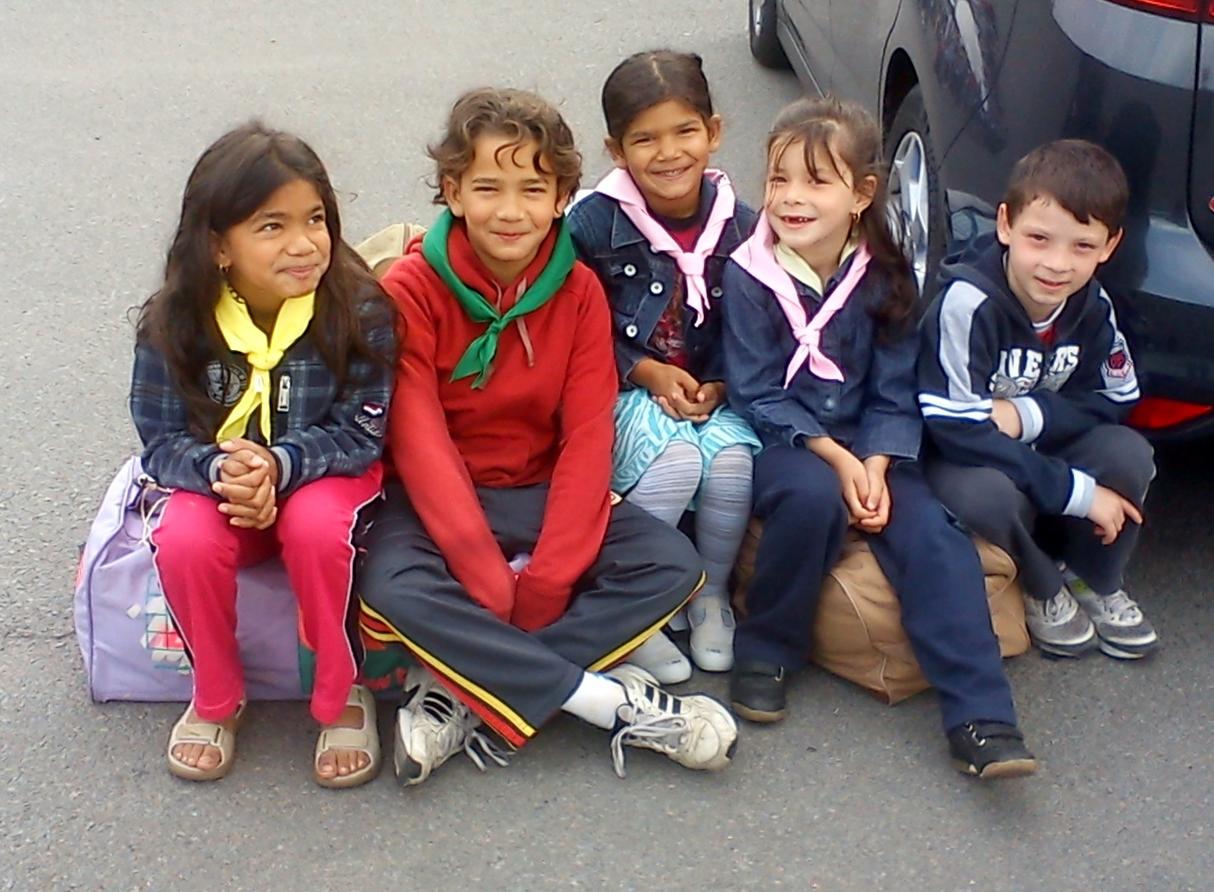
Korte info over De Tinten.
Nederpolder 6
Oude school
Anderstaligen
Reden van oprichting?
800 hulpzoekenden
1000 euro/week
Enkel vrijwilligers

Slide 3
Wat is er te vinden?
Bakker
Kleine winkel (bespreken)
Ruimte met meubelen (speelplaats)
Cafetaria
Kledingwinkel
Boekenwinkel
Tandarts
Dokter
Bureau

Slide 4
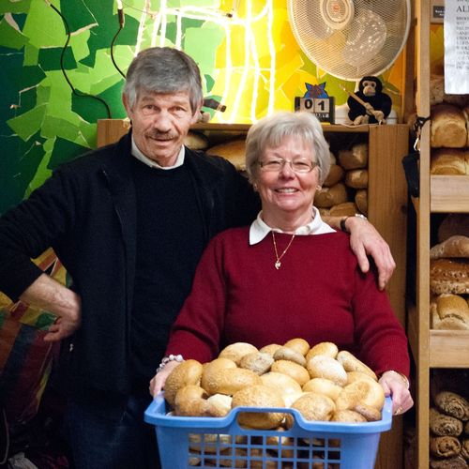
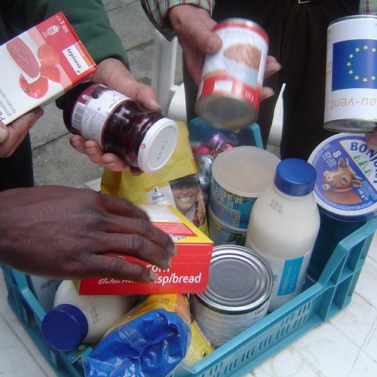
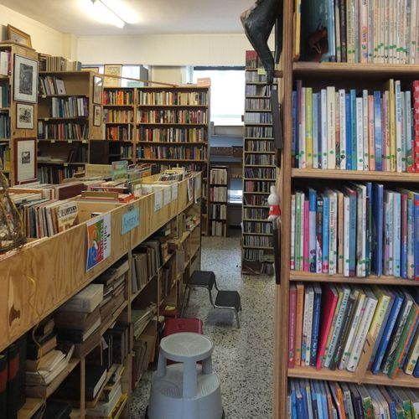
Bakkerij
Kledingwinkel
Voedselbedeling
Boekenwinkel

Slide 5
Mijn mening.
Westerlingen hebben geluk (papieren)
Mensenrechten (warmte)

Slide 6
Bedankt voor het luisteren
Zijn er nog vragen?

